Slide 1
НАДАННЯ екстреної медичної допомоги при дорожньо-транспортних пригодах в Україні
Державний Заклад
«український науково-практичний центр екстреної медичної допомоги та медицини катастроф міністерства охорони здоров’я України»
Є.Д. Мороз, С.О. Гур’єв, М.Д. Близнюк, С.П. Сацик, В.А. Кушнір, Р.О. Нацевич

Slide 2
Резолюцією Генеральної Асамблеї ООН № 64/255 2011-2020 роки проголошені Десятиліттям дій із забезпечення безпеки дорожнього руху, офіційний старт якому дано 11 травня 2011 року.
Мета Десятиліття (2011–2020 рр.) – стабілізація, а в подальшому зниження смертності внаслідок дорожньо-транспортних пригод. За прогнозами за десятиліття можна зберегти 5 мільйонів життів.

Slide 3
Щорічно в світі внаслідок дорожньо-транспортних пригод гине 1,25 млн. чоловік і ця цифра з 2007 року залишилася практично незмінною, не дивлячись на збільшення кількості транспортних засобів (на 16% в період 2010-2013) і населення (на 4%), і прогнозоване зростання смертності.
Смертність від ДТП знаходиться на восьмому місці в списку провідних причин смертності в світі і є провідною причиною смерті серед молоді у віці від 15 до 29 років.
У віці 15-44 років ДТП є основною причиною смерті чоловіків та п’ятою серед причин смерті жінок.
Без здійснення невідкладних заходів ДТП можуть стати п'ятою причиною смертності до 2030 року
Витрати уряду становлять приблизно 3% від ВВП.
ВООЗ: Доклад о состоянии безопасности дорожного движения в мире 2013, 2015

Slide 4
Щорічно в Європейському регіоні внаслідок дорожньо-транспортних пригод гине 92,5 тис. чоловік
Травми в результаті ДТП лишаються провідною причиною смерті серед молоді у віці від 15 до 29 років.
Пішоходи, велосипедисти та водії двох-і триколісного мототранспорту є найбільш вразливими учасниками дорожнього руху, та складають 43% від загиблих в результаті ДТП.
На кожного загиблого внаслідок ДТП припадає 23 травмованих, які госпіталізуються і 112 осіб, які звертаються за медичною допомогою. Це створює величезне навантаження на заклади охорони здоров'я.
Европейские факты и доклад о состоянии безопасности дорожного движения в мире 2013

Slide 5
За даними Управління безпеки дорожнього руху Департаменту превентивної діяльності Національної поліції України за останні 5 років (2011-2015) в Україні зареєстровано 144,22 тис. ДТП з постраждалими, в яких загинуло 23,3 тис. і травмовано понад 177,7 тис. осіб.
Тобто щорічно в ДТП гине 4665 осіб і отримують травми різного ступеня тяжкості 41,8 тис. осіб.
http://www.sai.gov.ua/ua//ua/static/21.htm

Slide 6
Динаміка кількості ДТП

Slide 7
Динаміка кількості постраждалих

Slide 8
Динаміка кількості загиблих

Slide 9
Вид травми серед загиблих (за даними СМЕ 2015)

Slide 10
Місце ДТП
Київ та обласні центри – 34,8%. Міста України – 58,7%. Поза населеними пунктами – 25,3%.

Slide 11
Постраждалих на 100 000 населення
Харківська обл. – 238,4 (212,8)
Київська обл. – 187,8 (181,0)
м. Київ – 187,2 (154,5)
…
Миколаївська обл. – 72,2 (71,8)
Тернопільська обл. – 71,9 (75,8)
Сумська обл. – 71,4 (79,5)
По Україні – 106,5 (104,6)

Slide 12
Загиблих на 100 000 населення
Київська обл. – 27,9 (27,0)
Рівненська обл. – 17,9 (16,7)
Житомирська обл. – 17,2 (17,4)
…
Тернопільська обл. – 9,0 (8,5)
м. Київ – 8,3 (8,6)
Сумська обл. – 8,0 (10,5)
По Україні – 11,6 (12,2)
В Європейському регіоні – 9,3
В Німеччині – 4,3
В Швеції – 2,8

Slide 13
З набранням чинності
Закону України
«Про екстрену медичну допомогу»
пройшло 3 роки …

Slide 14
Станом на 01 січня 2016 року
в Україні функціонує – 25 центрів
(в 2014 році - 24)
в усіх регіонах України

Slide 15
Станцій екстреної медичної допомоги – 106 (в 2014 році - 132).
Пунктів постійного базування – 781
(в 2014 році - 789).
Пунктів тимчасового базування – 244
(в 2014 році - 188).
Підстанцій – 472 (в 2014 році - 466).

Slide 16
За досвідом останніх 3 років після прийняття Закону України «Про екстрену медичну допомогу» очевидно, що одним із головних завдань системи екстреної медичної допомоги є створення оперативно-диспетчерської служби центрів екстреної медичної допомоги та медицини катастроф.
Досвід регіонів в яких створено оперативно-диспетчерську службу переконливо доказує її переваги.

Slide 17
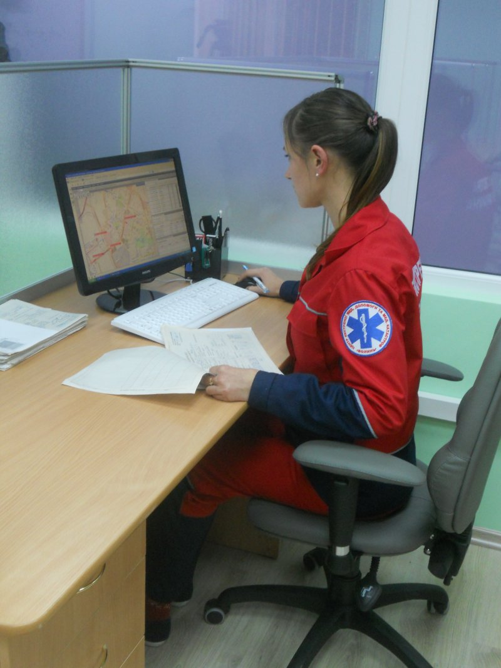
В 2014 році функціонували 2 оперативно-диспетчерські служби в м. Києві та в м. Харкові.
За 2015 рік відкрились та працюють оперативно-диспетчерські служби в територіальних Центрах Дніпропетровська, Херсонська області.

Slide 18
На 2016 рік, як пілотні регіони по введенню в дію оперативно-диспетчерських служб визначені територіальні центри екстреної медичної допомоги та медицини катастроф: Вінницька, Полтавська, Сумська та Чернігівська області.

Slide 19
Приміщення для оперативно-диспетчерських служб виділені в 23 Центрах України, крім Черкаської та Луганської областях. За відсутності коштів не відремонтовані в: Волинській, Донецькій, Житомирській, Кіровоградській, Луганській, Одеській областях.
Не має оснащення для оперативно-диспетчерських служб в 21 Центрі екстреної медичної допомоги та медицини катастроф.

Slide 20
Укомплектованість працівників системи екстреної медичної допомоги в 2015 році складає 87,6%, з них:
лікарі – 74%;
молодші спеціалісти з медичною освітою – 91%;
молодший медичний персонал – 88,5%;
інший персонал – 89,5%.
Осіб пенсійного віку всього 16,5% (2014 р. – 16%), в тому числі лікарів – 28,8% (2014 р. – 20%).

Slide 21
Станом на 01 січня 2016 року екстрену медичну допомогу в Україні надають 2 920 бригад (в 2014 році – 2 955 бригад (-35) з них: лікарських загальнопрофільних – 991 (в 2014 році – 1010), що становить 34%;
лікарських спеціалізованих – 139 (в 2014 році – 149), що становить 5%;
фельдшерських – 1790 (в 2014 році – 1795), що становить 61%.

Slide 22
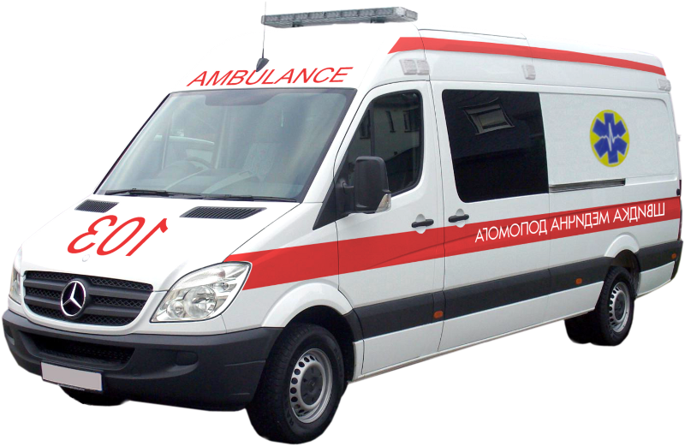
Забезпеченість автомобілями по Україні складає 3 259 (75,1% від нормативу), з них:
типу «В» – 3034 (83,7% від нормативу)
типу «С» – 225 (31,5% від нормативу)

Slide 23
ЗАБЕЗПЕЧЕНІСТЬ АВТОМОБІЛЯМИ
ТЕРМІН ЕКСПЛУАТАЦІЇ

Slide 24
ЗАБЕЗПЕЧЕНІСТЬ АВТОМОБІЛЯМИ
Підлягають капітальному ремонту – 11,9% наявних (8,9% від нормативу)
Списанню – 13,5% наявних (10,1% від нормативу)

Slide 25
Укомплектованість бригад екстреної медичної допомоги медичними виробами різна (за даними 2015 року).
Забезпеченість апаратами:
ЕКГ - 100%,
дефібриляторами – 81,2%;
комплектами дихальної апаратури – 86,7%;
відсмоктувачами – 78%;
інтубаційними наборами – 50,4%;
комплектами вакуумних шин – 88%.

Slide 26
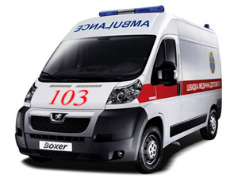
ПРИБУТТЯ БРИГАД ЕМД НА ВИЇЗД
Відповідно до нормативу, що визначено Постановою Кабінету Міністрів України від 21 листопада 2012 року № 1119 «Про норматив прибуття бригад екстреної (швидкої) медичної допомоги на місце події»

Slide 27
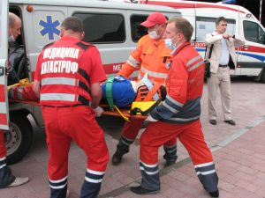
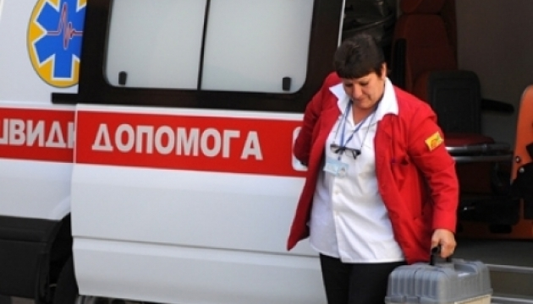
ПРИБУТТЯ БРИГАД ЕМД НА ВИЇЗД
До 10 хвилин з моменту звернення по Україні у:
2014 році – 71,8%
2015 році – 70,5%
До 20 хвилин:
2014 році – 89%
2015 році – 87,8%

Slide 29
Про те, що реформа ЕМД на вірному шляху, підтвердилась в умовах роботи екстреної медичної допомоги у зоні проведення АТО. Відсутність фінансування з обласного бюджету та управління ресурсом з єдиного центру, не дозволило б організувати роботу системи на територіях Донецької, Луганської областей.
90% усіх поранених у зоні проведення АТО було евакуйовано саме бригадами екстреної медичної допомоги.

Slide 30
ЩО НЕОБХІДНО?
Підняття престижу професії медичного працівника та гідна оплата праці.
Створення оперативно-диспетчерської служби центрів екстреної медичної допомоги та медицини катастроф.
Формування мережі пунктів постійного і тимчасового базування бригад ЕМД наближених до місць проживання населення з урахуванням характеру розселення та забудови.
Забезпечення системи ЕМД транспортними засобами відповідно нормативу.
Забезпечення оснащення бригад ЕМД.

Slide 31
Дякую за увагу!

